Slide 1

CRIAÇÃO DO POETETRA
CATEGORIA EXPERIMENTAL
RECANTO DAS LETRAS
AUTORIA POETISA
NORMA APARECIDA SILVEIRA DE MORAES
DIVULGAÇÃO
WWW.SERGRASAN.COM/
NORMASILVEIRAMORAESSILDES

Slide 2
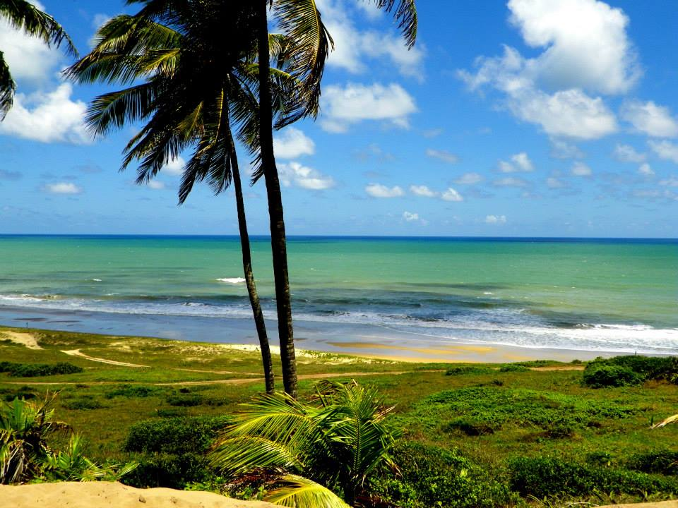
Criação Estilo Experimental
POETETRA RECANTO DAS LETRAS
Norma Aparecida Silveira de Moraes
POETETRA/06/03/2014
Monossílaba- 1 SÍLABA
Dissílaba- 2 SÍLABAS
Trissílaba- 3 SÍLABAS
Polissílaba- 4 OU MAIS SÍLABAS
Com DUAS quadras ou mais
INVENTE UM TÍTULO E VAMOS BRINCANDO COM AS PALAVRAS
CONSTRUINDO LINDOS VERSOS POÉTICOS, NA ORDEM CRESCENTE

Slide 3

ESTOU CONTENTE
Sou
Feliz
Amando
Abençoando
Sou
Favor
Estilos
Liberdade
De
Compor
Versejar
Variedade
Com
Belo
Sorriso
Poetizar
Com
Prazer
Desejo
Agradecer

Slide 4
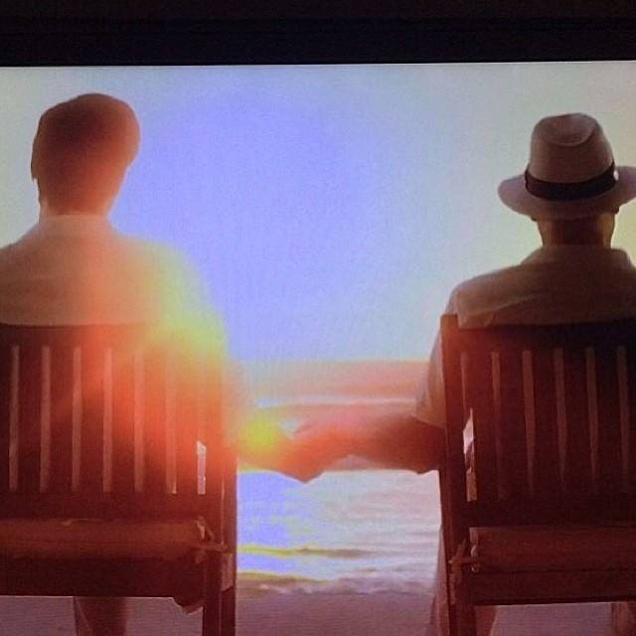
AMAR É ... POETETRA – 02
TER
GENTE
QUERIDA
ETERNAMENTE
MEU
SONHO
CONSEGUIR
SABEDORIA
PAZ
VIDA
PRETENDO
MERECIDA
TER
AMOR
RESPEITO
LIBERDADE

Slide 5
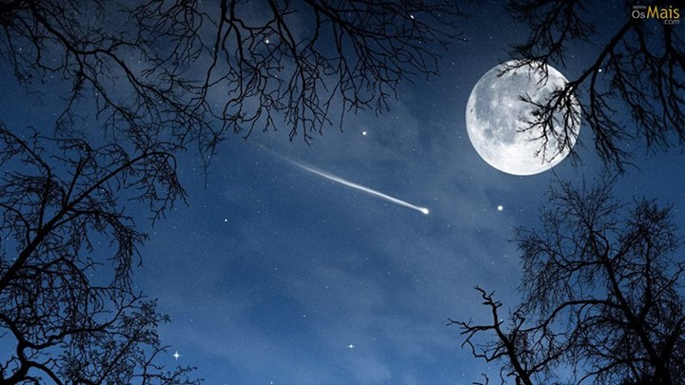
DANÇAR – POETETRA – 03
PÉS
DANÇAM
MÚSICA
LEVEMENTE
SOM
ALMA
VIVIDA
PLENAMENTE
COM
LUAR
PRETENDO
ADORMECER
EM
SEUS
BRAÇOS
AMANHECER

Slide 6
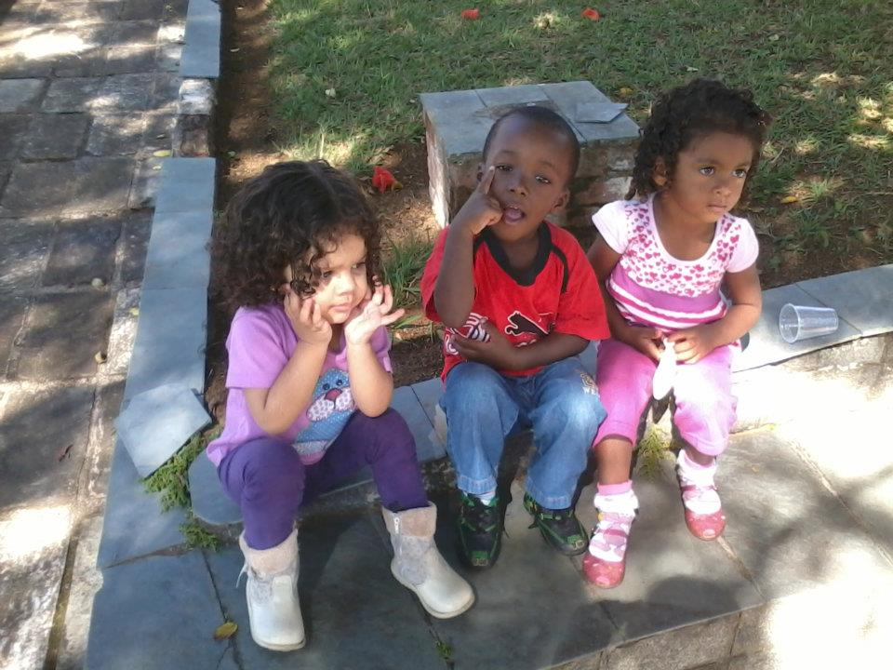
FILHOS ...(POETETRA EXPERIMENTAL 04 )
SER
MUITO
QUERIDO
E ESPERADO
UM
SONHO
DOS CASADOS
REALIZAÇÃO
COM
AMOR
A CRIANÇA
ESTABELECE
SEM
CASA E
ESCOLA
INFELICIDADE
TER
AMOR
PRECISA
CUIDADORES

Slide 7

POETETRA CRIAÇÃO DE NORMA – POETETRA 05
VOU
FELIZ
COMPONDO
POETETRAS
EM
ORDEM
CRESCENTE
CONSTRUINDO
AS
BELAS
PAISAGENS
DESCREVENDO
NO
AMOR
FALANDO
VERESEJANDO

Slide 8
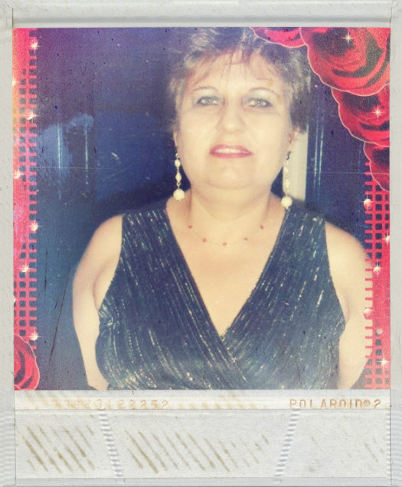
POETETRANDO FELIZ E VOU- -POETETRA 06
VOU
FALAR
GRITANDO
AGRADECIDA
COM
AMOR
VERSEJO
VERACIDADE
DEUS
ALMA
INSPIRA
SABEDORIA
VOU
ASSIM
SEGUINDO
POETETRANDO
UM
NOVO
ESTILO
POESIA

Slide 9
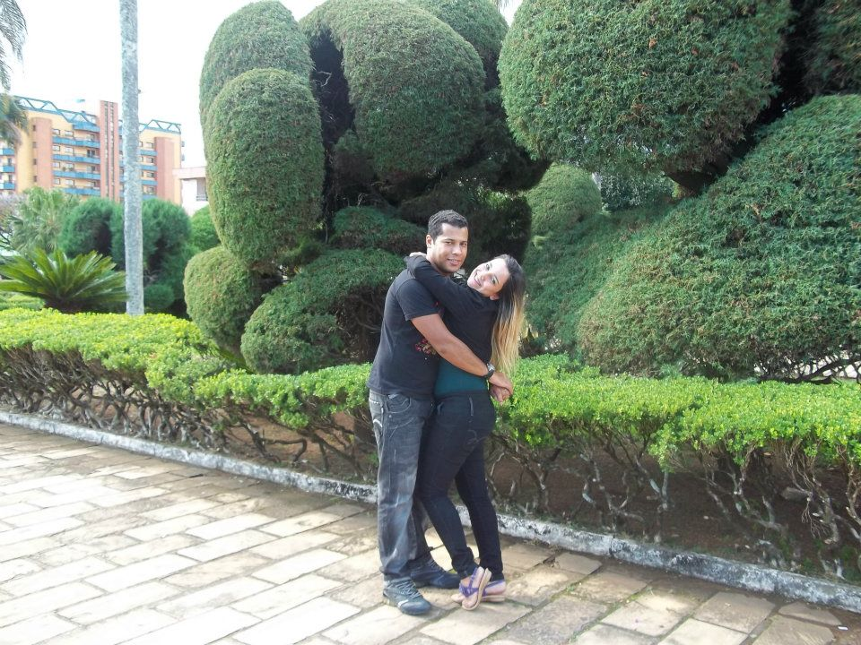
VENHA FALAR DE AMOR – POETETRA -07
O
AMOR
SAGRADO
SENTIMENTO
POIS
FORÇA
COMANDA
FELICIDADE
NAS
DORES
SUPERA
ENFRENTAMENTO
FÉ
AMOR
GRATIDÃO
PROSPEIRDADE

Slide 10

POETETRA NA ALFABETIZAÇÃO – POETETRA 08
NA
AULA
FORMANDO
SILIBAÇÃO
COM
NOVO
ESTILO
CLASSIFICAÇÃO
UM (MONOSSÍLABA)
DOIS (DISSÍLABA)
TRÊS (TRISSÍLABA)
QUATRO OU MAIS (POLISSÍLABA)
VOU
AQUI
PARANDO
AGRADECENDO

Slide 11
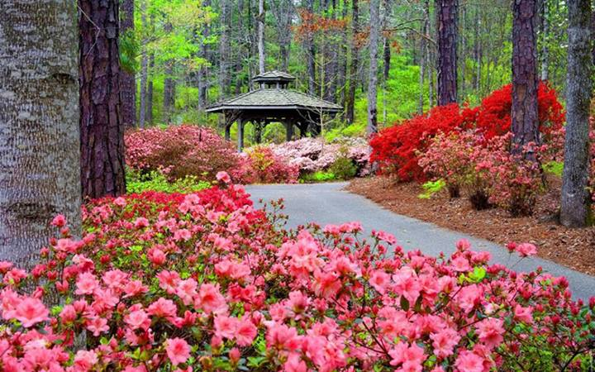
MUITO OBRIGADA A TODOS QUE DE ALGUM MODO ME APOIARAM NA CRIAÇÃO DO POETETRA, SEJA FAZENDO POETETRAS, COMENTANDO, VISITANDO OU MESMO TORCENDO...QUE O CAMINHO DO POETETRA SEJA SEMPRE ALEGRE E FLORIDO, CHEIO DE INSPIRAÇÕES E TERNURA...
OBRIGADA MIL
ENERGIA POSITIVA A TODOS...
EXPERIMENTAL POETETRA CRIAÇÃO
NORMA APARECIDA SILVEIRA DE MORAES

Slide 12
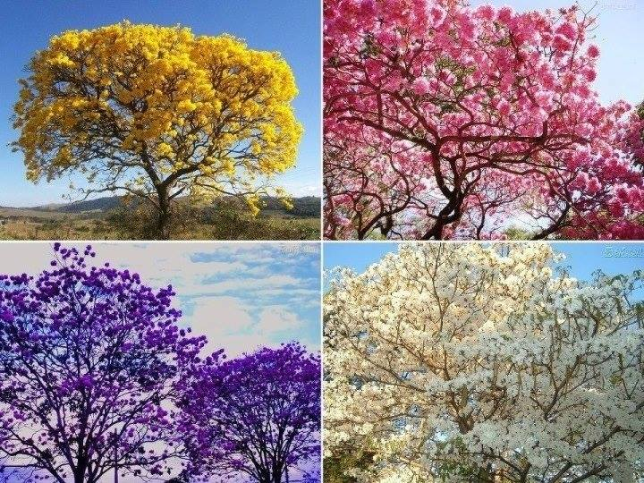
PARA VER MAIS POETETRAS ME FAÇAM UMA VISITA NO
WWW.RECANTODASLETRAS.COM.BR
WWW.NORMASILVEIRAMORAES.
RECANTODASLETRAS.COM.BR
CRIAÇÃO DO POETETRA DE 27/02/14 A 06/03/14
RECANTO DAS LETRAS É O PONTO DE ENCONTRO DE POETAS, ESCRITORES, ARTISTAS DO BRASIL E OUTROS PAÍSES.
SE VOCÊ GOSTA PODE TER UMA PÁGINA GRÁTIS OU UM SITE. VENHAM NO CANTINHO DA CULTURA.

Slide 13
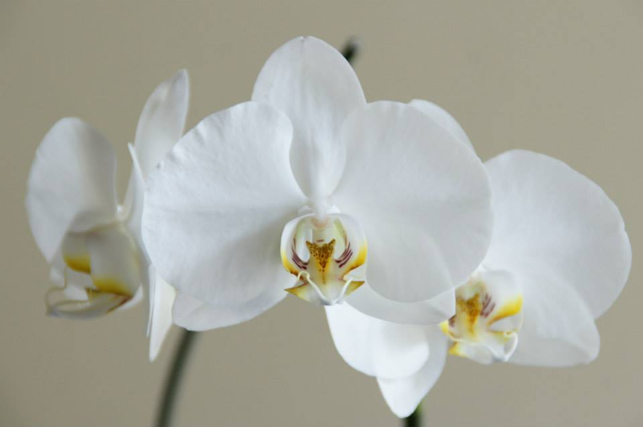
MUITO OBRIGADO MIL
A TODOS OS POETAS E POETISAS QUE ME APOIARAM NA
CRIAÇÃO DO POETETRA, COMPONDO PARA CHEGAR A MARCA EXIGIDA PELO RECANTO DAS LETRAS: 100 POETETRAS E 20 AUTORES/MÍNIMO
01* Norma Aparecida Silveira de Moraes 02* Fernanda Xerez
03* Ivanildo Nunes 04* Aila Brito 05* Zemary
06* Simplesmente Romântica 07* Madalena de Jesus 08* Esther Lessa
09* Rosa das Oliveiras 10* Rosa Ambiance 11* Nathalicio
12* Divino Angelo 13* Télio 14* Christiano Nunes
15* Maria Marlene 16* Luna Di Primo 17* Maria Marlene
18* Jacob Aprendiz 19* Jcoelh0 20* Sonia Oliveira
21* Luisa Zacarias 22* Jânia Lopes Martins 23* Ferreira Estevão
24* Maria do Carmo Fraga 25* Mary Jun 26* Sonia Nogueira
27* Marne Pimentel 28* Elias Oliveira 29* Chixola
30* Moisés Viana 31* Leli Ribeiro 32* Eemanuel

Slide 14

LISTA DE COMENTARISTAS
E VISITANTES NO APOIO DO POETETRA- 27/02/14 ATÉ 06/03/2014
1* Agenor L de Moraes - 2* Vania A. Costa Gonçalves- 3* Ana Lucia Silveira Paiva- 4* Fúlvia Danielle Paiva – 5*Cabo Chico- 6*Mauro M Santos -7* Sebastião A. de Melo- 8* Vó Didi – 9* Andrade de Carvalho- 10 * Merlim Magiko- 11* Beto bp12* Lima Albuquerque- 13* Liduima Nascimento- 14* Vantuilo Gonçalves – 15* Rosilene Lima – 16* Joca Staag – 17* My Guel18* Dilson Poeta- 19* Mauricio de Oliveira- 20* AndradePedru- 21* Gelsi Agn 22* Nel Poeta- 23- Karlinha – 24* Iimar25* Fábio Brandão- 26* Arlete kleis- 27* Nelson D Paula- 28* Michelly Santos – 29* Isis Dumont – 30 * Célia Leal – 31*Flausina32* Jacó Filho- 33* José Cambinda Dala- 34* José Souza- 35* Moisés Viana- 36* Ruggeri- 37* Emanuel Angelo- 38* ZeZeZus-39* Orphel Leal- 40 * Silvanio Alves- 41* Rosana de Pádua- 42*Terezinha Guimarães – 43* Mariana Mendes- 44* Isabel Ramos-45* Esther Ribeiro Gomes- 46* Brasilino Neto- 46* Valzinha Poesia- 47* Ronaldo Sparta- 48* Neusa Stant- 49* Luamar – 50*Miguel Jacó- 51* Ignez Freitas- 52* Lírio Vermelho- 53* Isabel Ramos – 54* Wramos- 55* Nana Okida- 56* Ematias- 57* Jeane Diego- 58* Lúcia Moraes- 59* Sonia Regina Costa Lima- 60* Juarez do brasil- 61* Regina Madeira- 62* Loreuzi Monteiro-63*63* Fred Albano 64* Marinez Novaes- 65* Maripenna-66* Luciamr Alves- 67* Ansilgus- 68* Tildé- 69* Djalma CMF, 70*San Moreno- 71* Clara de Luna- 72* Antonio Galdino- 73* Pacomolina- * 74* Ana Lúcia Gadelha- 75* Bronquinha- 76* BiancaB- 77* Valzinhapoesia- 78* Tomás Santos- 79* Damiana Almeida- 80 * Jannus Lobo – 81* IIma=- 82* Dora Estrela – 83* Teseuu- 84* Angela Faria de PaulaLima- 85* Clemilza maria – 86* Manoel Vitório- 87* Sebastião G. Sant Ana – 88* Alessandra Benete- 89*Espiritulmente – 89* Vilma Lucia Xavier 90* Isabel Eri Camargo- 91* Ronaldo Marques- 92* Antonio C Almeida- 93* Cristiane Montese – 94* Maria Adélia Ladeira – 95- * Kátia Assis Izú- 96 * Alessandra Smidth – 97 * vania Aparecida Costa Gonçalves- 98* Ana Lúcia Silveira Paiva- 99 * Nicolas Miguel Costa Gonçalves.
WWW.NORMASILVEIRAMORAES.RECANTODASLETRAS.COM.BR

Slide 15
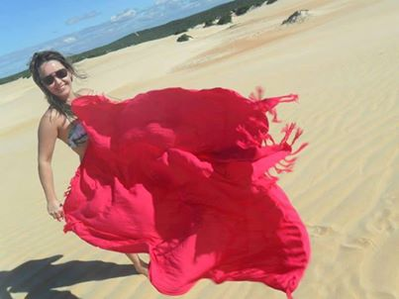
AUTORIA E FORMATAÇÃO
NORMA APARECIDA SILVEIRA DE MORAES
POETETRA EXPERIMENTAL
ESPERO SUA VISITA
MUITO OBRIGADA MIL
DIVULGAÇAO
WWW.NORMASILVEIRAMORAES.
RECANTODASLETRAS.COM.BR
WWW.SERGRASAN.COM/
NORMASILVEIRAMORAESSLIDES

